Slide 1
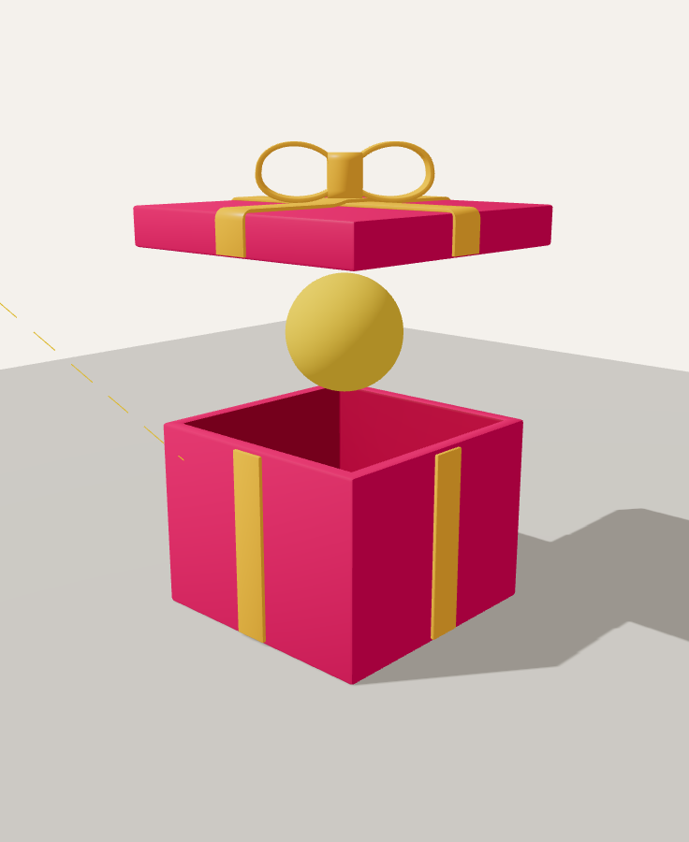
Hộp quà 3D
Từ ý tưởng đến code
với React Three Fiber
ThuongTran · 10/2026
Notes:
Giới thiệu: bài thực hành hộp quà 3D bằng React Three Fiber, và cách phát triển nó từ ý tưởng đến code.

Slide 2
Ý tưởng bắt đầu từ một câu hỏi
BÀI GỐC
CÂU HỎI
Ý TƯỞNG
Click hộp → nắp mở → quà nổi lên.
Nhưng chỉ nhìn được từ một góc cố định.
Làm sao để hộp quà trông như một vật thật?
1. Xoay quanh để ngắm mọi phía
2. Dời đèn để thấy ánh sáng và bóng đổ thay đổi
!
Nguyên tắc: thêm tính năng mới nhưng không phá logic mở/đóng hộp của bài gốc.
Notes:
Bài gốc chỉ có một góc nhìn cố định. Câu hỏi đặt ra: làm sao để hộp quà giống vật thật? Ngoài đời ta xoay quanh để ngắm và thấy ánh sáng thay đổi, nên có hai ý tưởng: xoay góc nhìn và dời đèn.

Slide 3
Mỗi ý tưởng, một kỹ thuật
Ý TƯỞNG
KỸ THUẬT TRONG CODE
Nắp mở mượt như thật
useFrame + lerp
Hộp quà trông thật
useGLTF (mô hình GLB) + castShadow
Ngắm từ mọi phía
OrbitControls
Ánh sáng thay đổi được
directionalLight + PivotControls
Không bấm nhầm khi kéo
e.delta, e.stopPropagation()
Notes:
Mỗi ý tưởng được biến thành một kỹ thuật cụ thể. Không cần thư viện vật lý: mọi chuyển động chỉ là lerp mỗi frame.

Slide 4
Cấu trúc code: một nguồn state
GiftScene — giữ toàn bộ state
opened · lightPosition · lightSelected
GiftBox
LightRig
OrbitControls
ControlPanel
Đèn, bóng đèn, nét đứt chỉ hướng
Xoay, zoom, dời camera
Bảng HTML ngoài Canvas: thanh trượt, nút
Các phần chỉ đọc state (props) và gọi hàm để đổi state (callback), kể cả bảng HTML nằm ngoài Canvas.
Notes:
Mọi state nằm ở GiftScene. Các phần khác chỉ nhận props và gọi callback, nên bảng HTML ngoài Canvas vẫn điều khiển được cảnh 3D.

Slide 5
8 bước phát triển
BÀI GỐC
PHẦN MỞ RỘNG
1
2
3
4
5
6
7
8
Gift box đơn giản
Click vào thì hộp mở
Add thêm quà
Đổi thành modal 3D
Bóng
đổ
Xoay
góc nhìn
Ánh sáng thay đổi được
Bảng
điều khiển
Mỗi bước chạy được ngay, rồi mới sang bước tiếp theo.
Notes:
Bước 1 đến 4 theo slide hands-on. Bước 5 đến 8 là phần tự mở rộng. Mỗi bước đều chạy được trước khi làm bước sau.

Slide 6
Bước 1–3: logic với hình khối
1
2
Click vào thì hộp mở
3
Add thêm quà
Gift box đơn giản
Toàn bộ logic mở/đóng chạy đúng trước khi có mô hình đẹp.
Notes:
Bước 1 đến 3 dựng toàn bộ logic với hình khối đơn giản: state opened, lerp mỗi frame, rồi dùng chung state cho quả cầu.

Slide 7
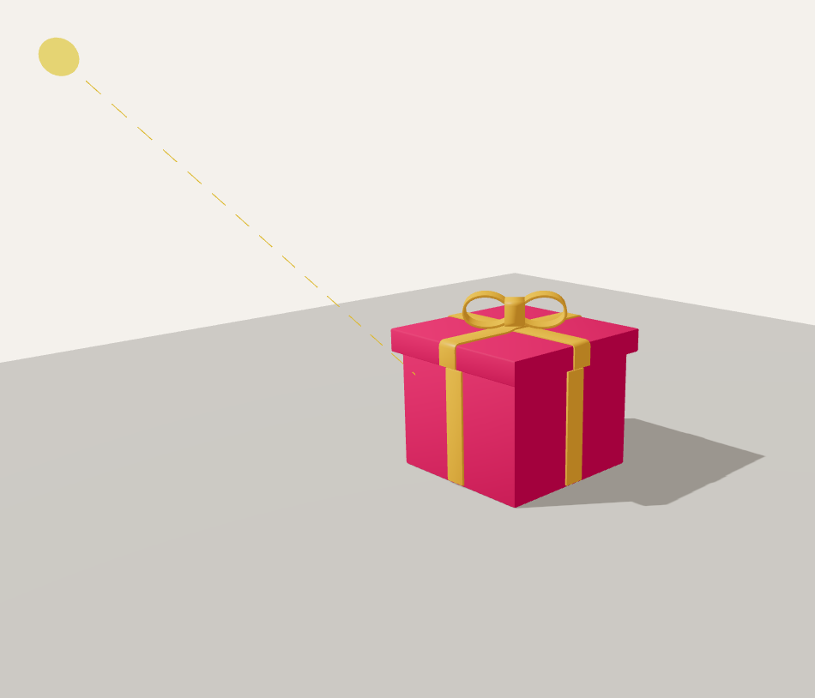
Bước 4–5: mô hình GLB và bóng đổ
4
Đổi thành modal 3D
Logic giữ nguyên, chỉ đổi vật được di chuyển.
const { scene, nodes } =
useGLTF('/models/gift_box_handson.glb');
const lid = nodes.Lid; // nắp + ruy băng
5
Bật bóng đổ
Mesh trong GLB mặc định không đổ bóng.
scene.traverse((o) => {
if (o.isMesh) o.castShadow = true;
});
Notes:
Bước 4 là bước cuối của bài gốc: thay hai khối hộp bằng mô hình GLB, logic giữ nguyên. Bước 5 bật bóng đổ vì mesh trong GLB mặc định không đổ bóng.

Slide 8
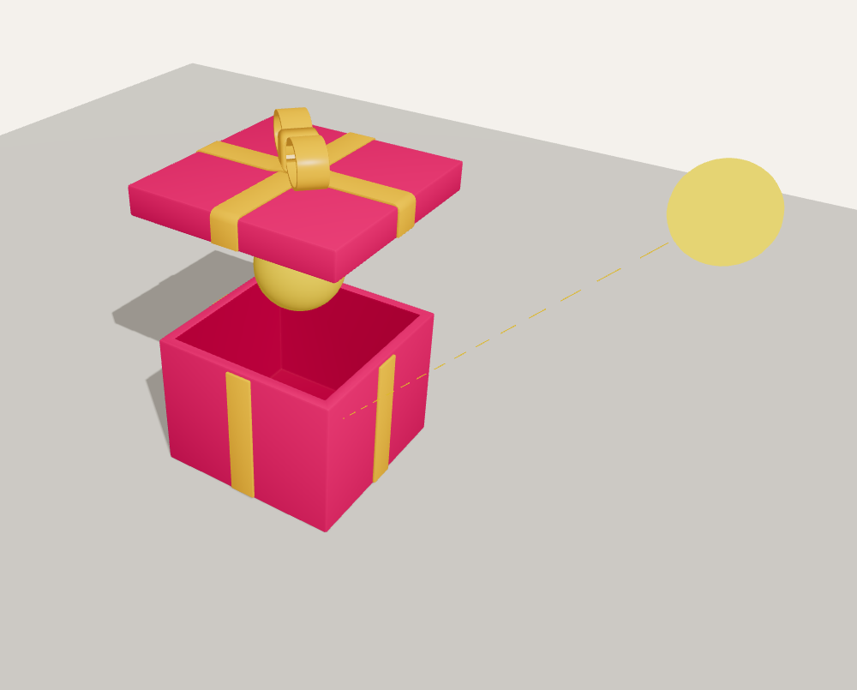
Bước 6: xoay góc nhìn 360°
6
OrbitControls
Kéo để xoay, cuộn để phóng to/thu nhỏ
Không cho xoay xuống dưới sàn
Kéo để xoay không làm hộp mở nhầm
<OrbitControls makeDefault
maxPolarAngle={Math.PI / 2 - 0.05} />
// trong onClick của hộp
if (e.delta > 2) return;
Notes:
OrbitControls cho phép ngắm hộp từ mọi phía. Điểm cần chú ý: kéo chuột để xoay cũng sinh ra sự kiện click, nên kiểm tra e.delta để không mở hộp nhầm.

Slide 9
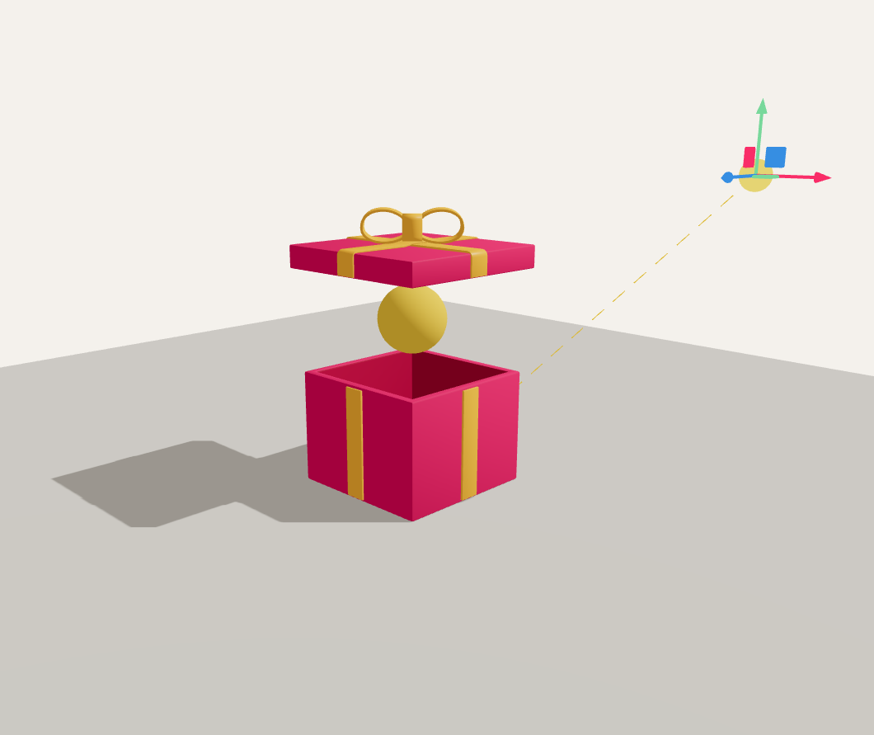
Bước 7: Ánh sáng thay đổi được
7
directionalLight + PivotControls
Thanh trượt X/Y/Z và kéo bóng đèn cùng ghi vào lightPosition
Nét đứt chỉ hướng chiếu
Bóng đổ đổi theo ngay
const [lightPosition, setLightPosition]
= useState([-3, 5, 4]);
<directionalLight
position={lightPosition} castShadow />
Notes:
Vị trí đèn chỉ nằm ở một state. Thanh trượt và tay cầm trên bóng đèn đều ghi vào state đó nên luôn khớp nhau. Trong ảnh, đèn đã được dời ra sau nên bóng đổ chuyển sang phía trước.

Slide 10
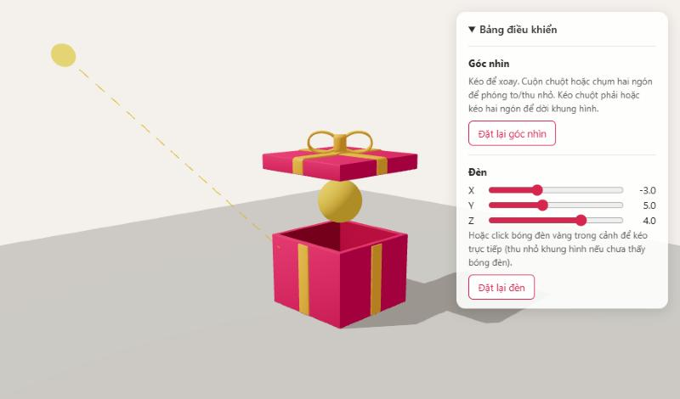
Bước 8: bảng điều khiển
8
Bảng HTML
Nằm ngoài Canvas nhưng vẫn điều khiển cảnh 3D (cùng state)
Điện thoại: tự thu gọn, chuyển xuống dưới
Kiểm tra: npm run build thành công · đo vị trí thật: nắp 1.65 ↔ 3, quà 0.8 ↔ 2.2
Notes:
Bảng HTML đọc và đổi cùng state với cảnh 3D. Mỗi bước đều được kiểm tra bằng build và bằng cách đo vị trí thật của nắp và quả cầu.

Slide 11
Điều rút ra
1
2
3
Đơn giản trước,
đẹp sau
Một state,
nhiều vật thể
Mỗi ý tưởng,
một kỹ thuật nhỏ
Viết logic với hình khối, rồi mới thay mô hình GLB.
opened điều khiển nắp và quà; mọi state nằm ở GiftScene.
Xoay → OrbitControls
Đèn → state + gizmo
Cảm ơn mọi người đã lắng nghe!
Notes:
Ba điều rút ra. Cảm ơn và mời mọi người đặt câu hỏi.

